Slide 1





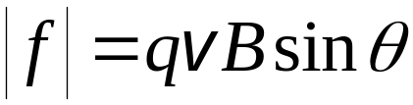







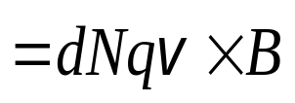
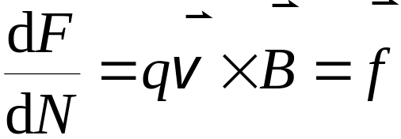
§9.6 带电粒子在磁场中的运动
一.洛伦兹力公式
• 实验结果
• 安培力与洛伦兹力的关系
安培力是大量带电粒子洛伦兹力的叠加

Slide 2





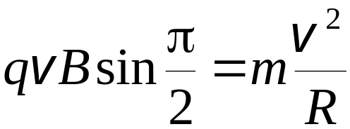
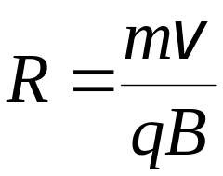

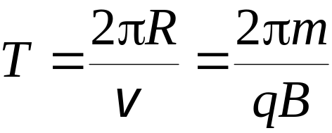
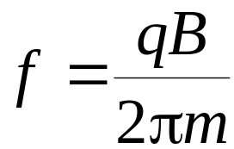
讨论
(1) 洛伦兹力始终与电荷运动方向垂直，故
对电荷不作功
(2) 在一般情况下，空间中电场和磁场同时存在
二.带电粒子在均匀磁场中的运动
•
情况
• 粒子回转周期与频率

Slide 3







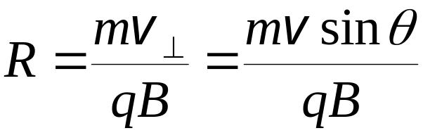
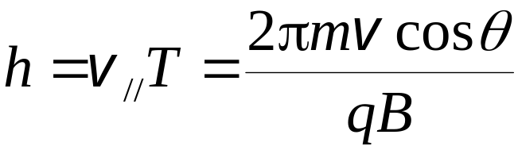



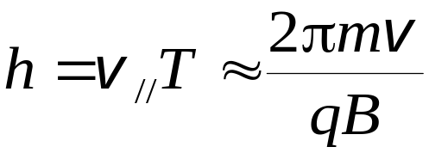
• 一般情况
带电粒子作螺旋运动
• 磁聚焦原理
θ 很小时
粒子
源A
接收
器 A’
发散角不太大的带电粒子束，经过一个周期后，重新会聚

Slide 4





• 磁约束原理
在非均匀磁场中，速度方向与磁场不同的带电粒子，也要作螺旋运动，但半径和螺距都将不断发生变化
磁场增强，运动半径减少
强磁场可约束带电粒子在一根磁场线附近 —— 横向磁约束
• 纵向磁约束
磁镜
减少粒子的纵向前进速
度，使粒子运动发生“反射”
在非均匀磁场中，纵向运动受到抑制—— 磁镜效应

Slide 5
• 磁镜效应的典型应用
受控热核聚变实验研究
能约束运动带电粒
子的磁场分布称为磁镜
约束 —— 磁瓶
线圈
线圈
高温等离子体
• 地球的磁约束效应 —— 天然磁瓶
三.霍尔效应
1879年 霍尔发现在一个通有电流的导体板上，若垂直于板面施加一磁场，则板面两侧会出现微弱电势差(霍尔效应)

Slide 6









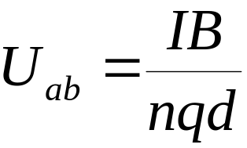
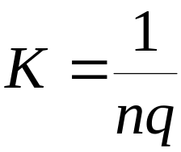
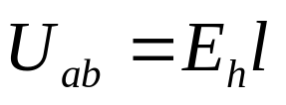



实验结果
d
受力分析
b
洛伦兹力:
–
–
–
–
I
l
(方向向下)
+
+
+
+
a
横向电场力:
(方向向下)
当达到动态平衡时：
(霍耳系数)

Slide 7









讨论
(1) 通过测量霍尔系数可以确定导电体中载流子浓度
它是研究半导体材料性质的有效方法（浓度随杂质、温度等变化）
(2) 区分半导体材料类型
—— 霍尔系数的正负与载流子电荷性质有关
–
–
–
–
+
+
+
+
+
+
+
+
–
–
–
–
N 型半导体
P 型半导体

Slide 8
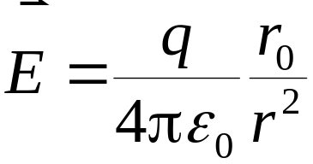
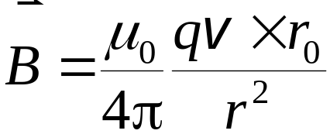


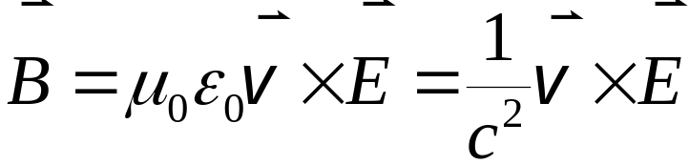
(3) 磁流体发电
特点：
没有机械转动部分造成的
能量损耗——可提高效率
高温导
电气体
四. 运动电荷的电磁场
•
•
磁场是电场的运动效应

